Slide 1
Отгадай сказку
Автономное дошкольное образовательное учреждение муниципального образования г. Долгопрудного центр развития ребенка –
детский сад № 4 «Рябинка»
(дидактическая игра)
Воспитатель высшей квалификационной категории Хрисова А.Р.

Slide 2
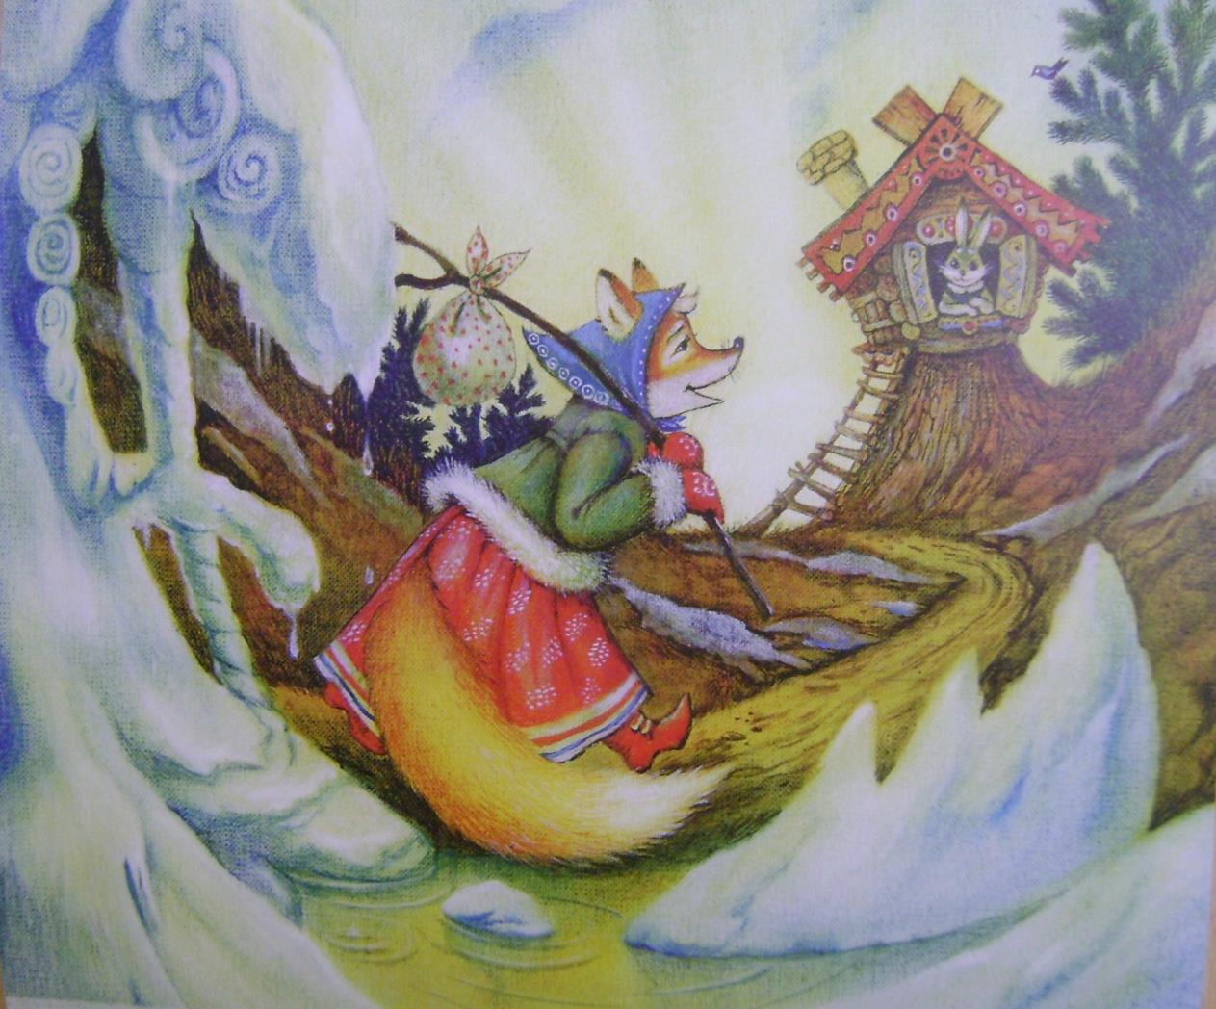
Заюшкина избушка

Slide 3
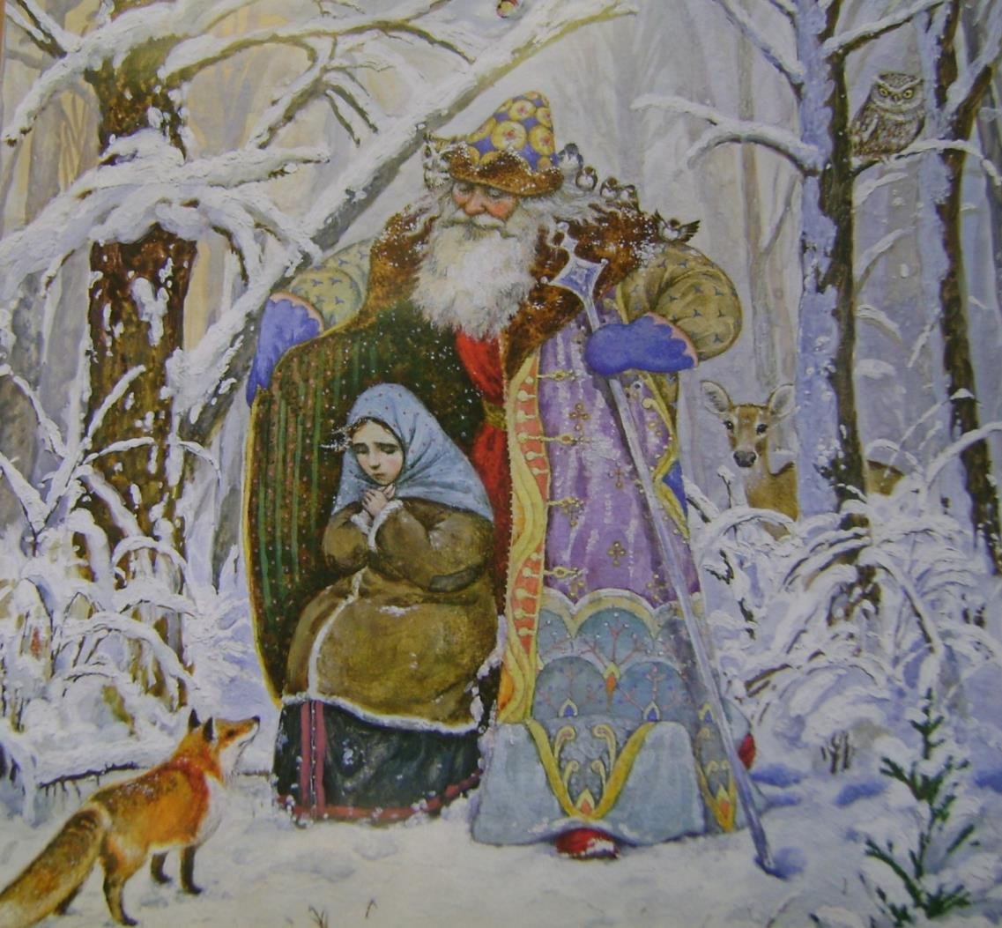
Морозко

Slide 4
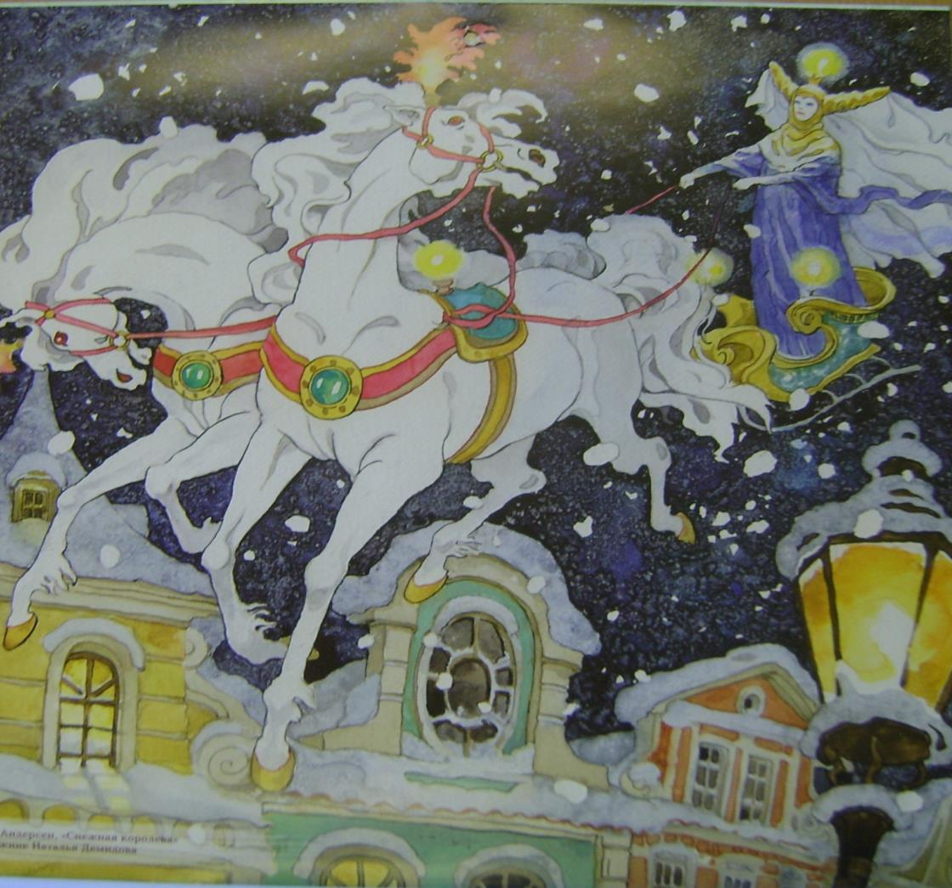
Снежная королева

Slide 5
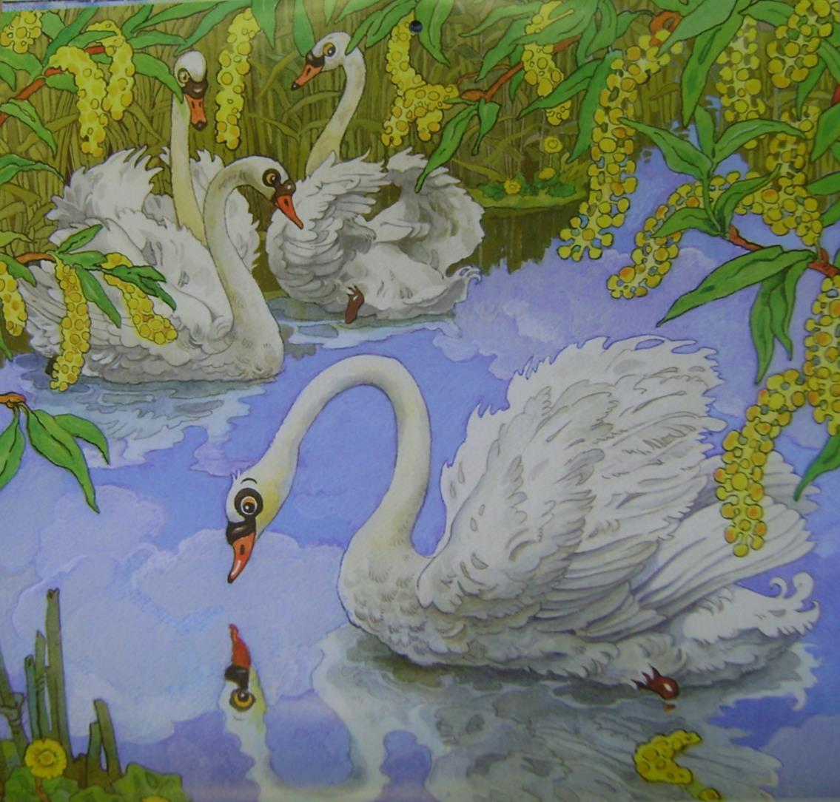
Гуси-лебеди

Slide 6
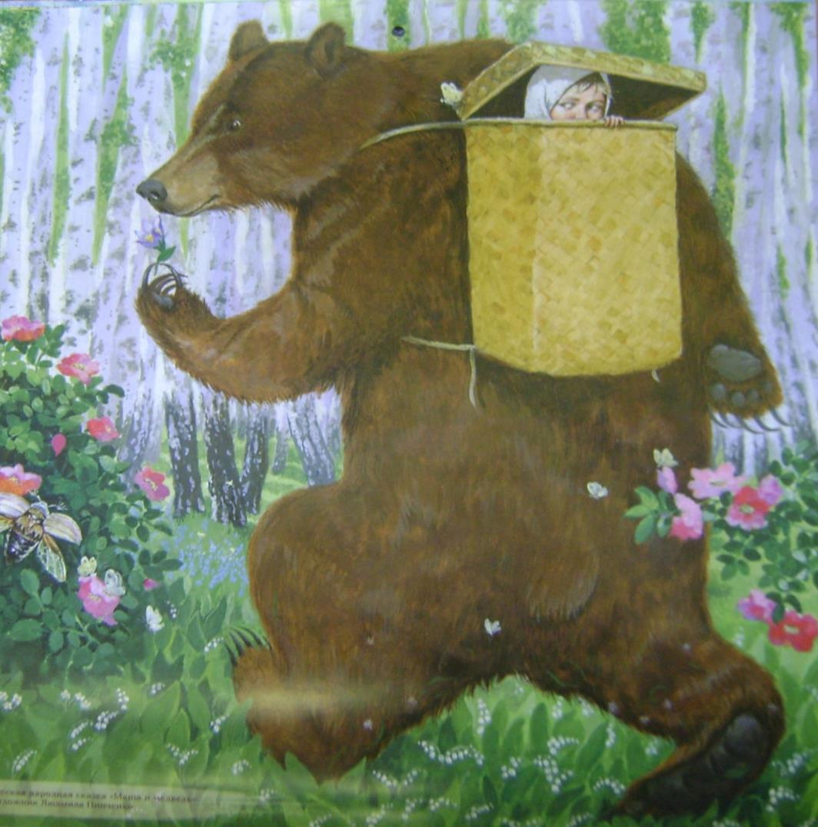
Маша и медведь

Slide 7
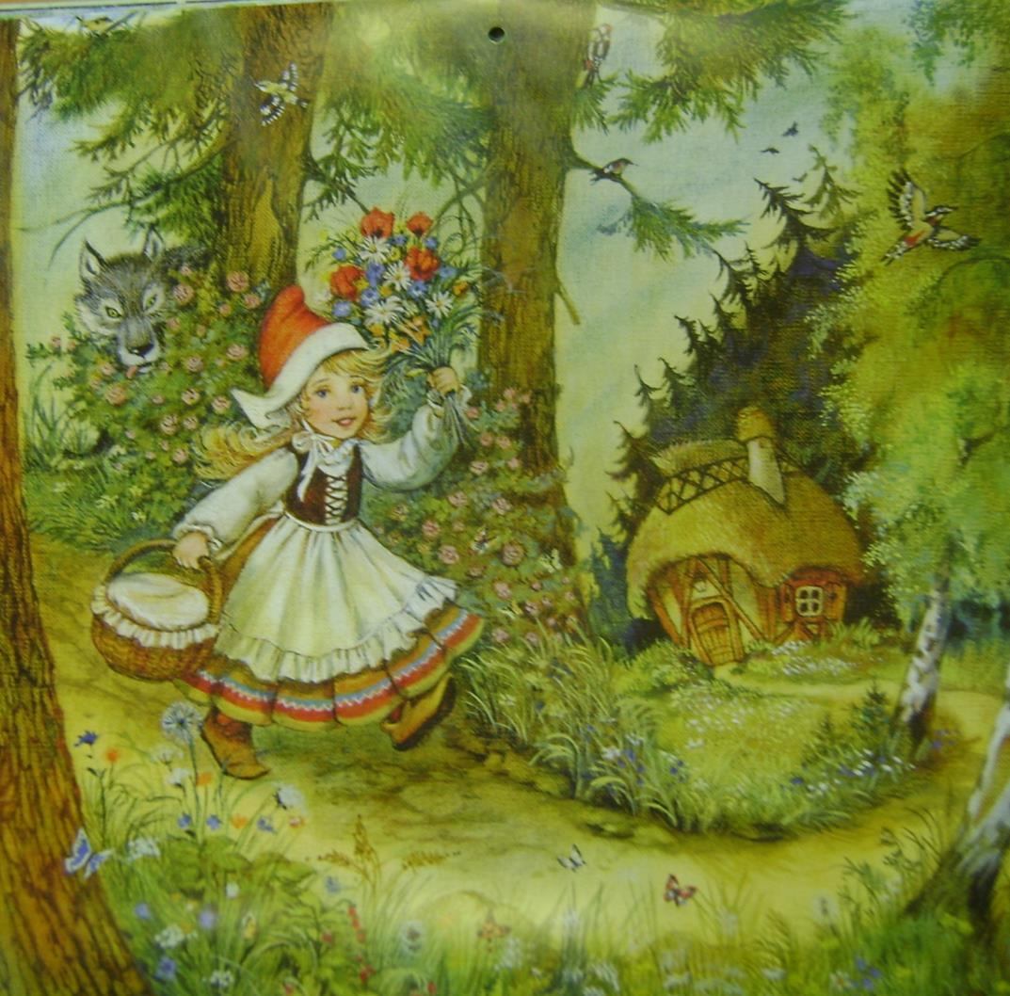
Красная шапочка

Slide 8
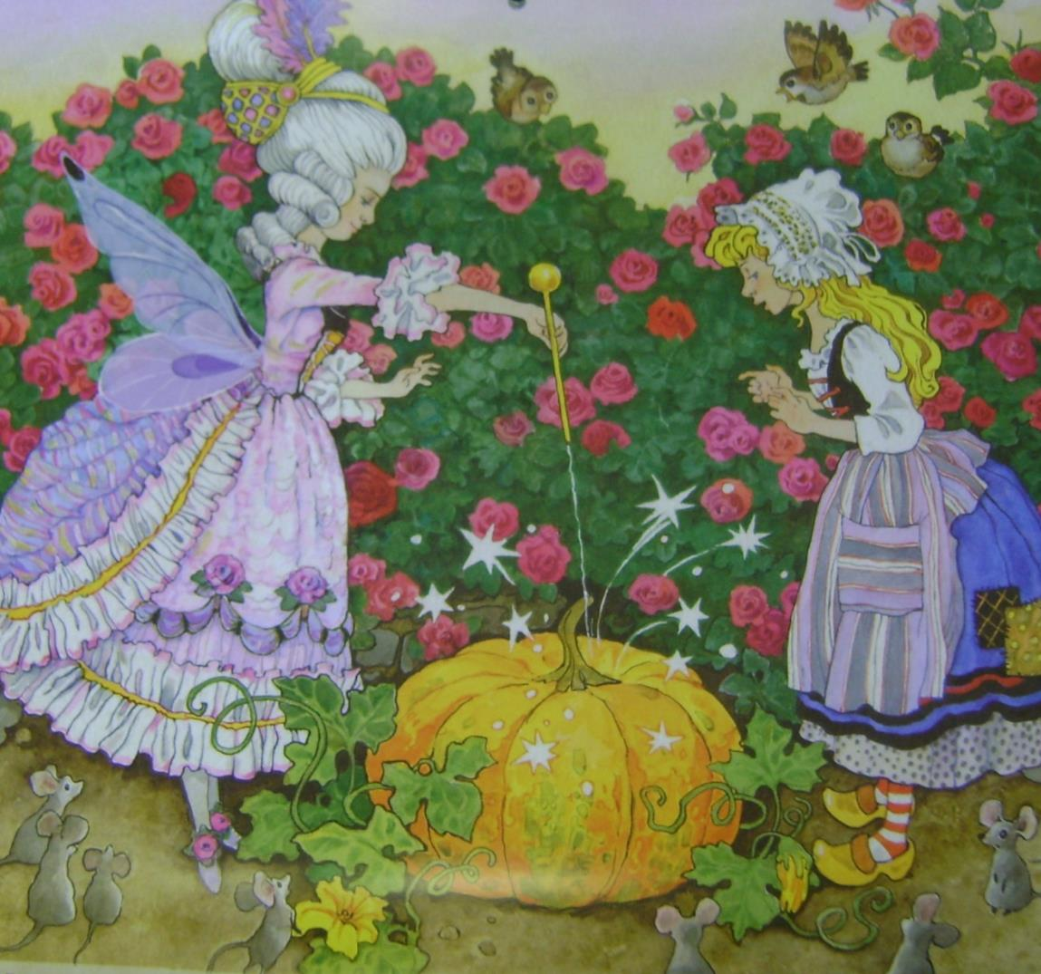
Золушка

Slide 9
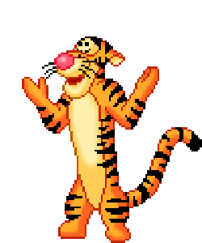
Молодцы!

